Slide 1

UML基础Ⅰ
PRD-2016-G13

Slide 2

目录
用例图
类图
状态图
顺序图
协作图
部署图

Slide 3
用例图
用例模型：能够有效地帮助开发人员发现真正的需求，并以适于用户、客户和开发人员的方法加以表示。
用例模型包括：用于描述一个系统的所有用例图和用例描述。
用例模型特点：
1）用例模型描述了待开发系统的功能需求。
2）用例模型将系统看作黑盒。
3）用例模型驱动了需求分析之后各阶段的开发工作。

Slide 4
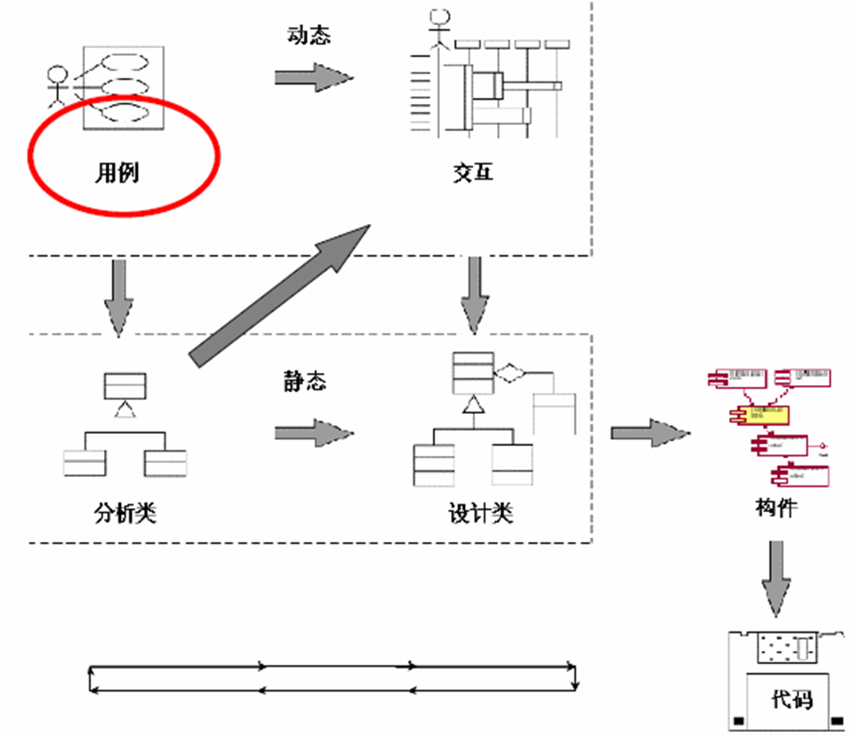
开发过程

Slide 5
用例图
Use Case概念是Ivar Jacobson于60年代和70年代在爱立信公司开发AKE，AXE系列系统时发明的，并在其博士论文(85年)和92年出版的论著中做了详细论述[1]。
在软件开发中采用Use Case驱动是I. Jacobson对软件界最重要的贡献之一。
自I. Jacobson的著作出版后，面向对象领域已广泛接纳了用例这一概念，并认为它是第二代面向对象技术的标志。
[1] I. Jacobson，Object-oriented software engineering : a use case driven approach，Addison-Wesley, 1992

Slide 6
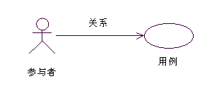
用例图
用例图是显示一组用例、参与者以及他们之间的关系的图。在uml中，一个用例模型由若干个用例图描述
用例图包含6元素：
参与者（Actor）
用例（Use Case）
用例间关系（Association）
脚本（Scenario）
描述（Description）
系统

Slide 7


用例图
一个用例是外部参与者与系统之间的一系列典型交互过程，每个用例为参与者提供有价值 的功能。
例：在字处理程序中，“将正文置为黑体”是一个use case；“创建索引”也是一个use case。

Slide 8
用例图
从这个例子可以看到，用例的粒度可大可小，有的用例可能很简单，如“置正文为黑体”这个用例就比较简单，很快就可以实现，但“创建索引”这个用例就比较复杂，实现起来可能要花很长时间。

Slide 9
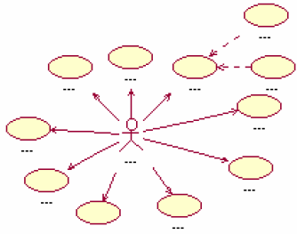
用例图
粒度过细，陷入功能分解。
过细的粒度，一般都会导致技术语言的描述，而不再是业务语言。
Jacobson说，对一个十人年的项目，他需要二十个用例。而在一个相同规模的项目中，Martin Fowler*则用了一百多个用例。经验问题

Slide 10
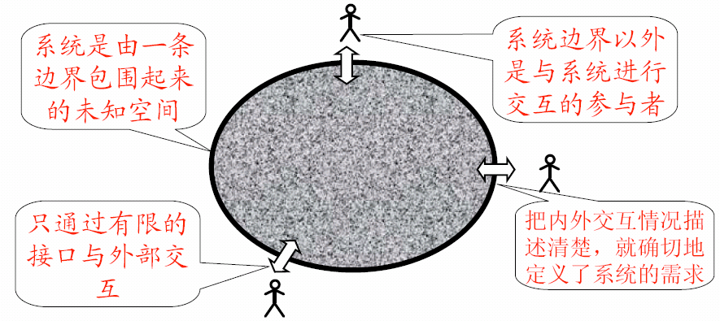
用例图
问题的提出：在系统尚未存在时，如何描绘用户需要一个什么样的系统？如何规范地定义用户需求？
考虑问题的思路：把系统看作一个黑箱，看它对外部的客观世界发挥什么作用，描述它外部可见的行为。

Slide 11
用例图
Use case是对系统行为的动态描述，属于UML的动态建模部分。
UML的静态建模机制包括类图(class diagram)、对象图(object diagram)、包(package)、构件图(component diagram)和配置图(deployment diagram)。
UML的动态建模机制包括用例图(use case diagram)，顺序图(sequence diagram) ，协作图(collaboration diagram)，状态图(statechart diagram)，活动图(activity diagram) 。

Slide 12
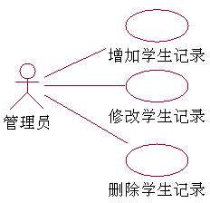

用例图
假设有这样需求：学生档案管理中，用户经常需要做三件事：增加一条学生记录、修改一条学生记录，删除一条学生记录。如果要画出use case图，以下2种方法哪种更合适？
方法1：再分成3个脚本，分别画3个交互图。脚本1 增加学生记录； 脚本2 修改学生记录；脚本3 删除学生记录。
方法2：每个use case画一个交互图。

Slide 13



用例图
参与者（Actor）实际上是一个版型化的类，其版型(Stereotype)是actor。可以用带有版型“<<actor>>”的类图标表示，也可以用人形图标表示。一般用类图标表示参与者是外部系统，用人形图标表示参与者是人。
Icon形式
Label形式
Decoration形式

Slide 14
用例图
脚本(scenario)：也称脚本，场景，情节，剧本等。在UML中，scenario指贯穿use case的一条单一路径，用来显示use case中某种特殊情况。
例：在“订货”这个用例中，包含着几个相关的scenario：一个是关于进行顺利的scenario；一个是有关货源不足的scenario；一个是涉及客户的信用卡被拒的scenario等等。这些scenario的组合构成了一个用例。
Notes:
脚本描述一个具体的功能的执行流程

Slide 15
用例图
Use Case除了和参与者有关联(association)外，Use Case之间也存在着一定的关系(relationship)。包括：
泛化：同一业务目的不同技术实现
包含：提取公共交互，提高复用
扩展：“冻结” 基用例以保持稳定。
也可以利用UML的扩充机制自定义Use Case间的关系。
Notes:
relationship(关系), association(关联), generalization(泛化), dependency(依赖)的区别。
association, generalization, dependency都属于relationship。
include，extend属于dependency

Slide 16
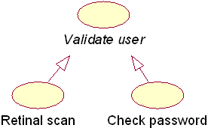
用例图
泛化(generalization)代表一般与特殊的关系。use case间的泛化关系与类之间的泛化关系（继承关系）类似。
说明
泛化关系中，子用例继承了父用例的行为和含义，
子用例也可以增加新的行为和含义或覆盖父用例中的行为和含义
子用例可以替换父用例
parent use case
child use case

Slide 17
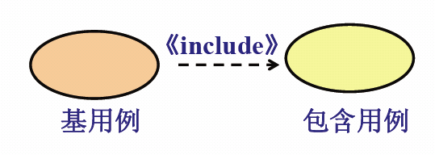
用例图
包含(Include)关系是指一个用例可以简单地包含其他用例具有的行为，并把它所包含的用例行为作为自身行为的一部分。
被包含的用例不是孤立存在的，它仅作为某些包含它的更大的基用例的一部分出现。
在包含关系中，在执行基本用例时，一定执行包含用例部分。包含关系是依赖关系的版型。
Notes:
基用例可以看到为他设置属性的包含用例，但不能访问包含用例的属性，因为基用例重新得到控制后，包含用例应经结束了。

Slide 18
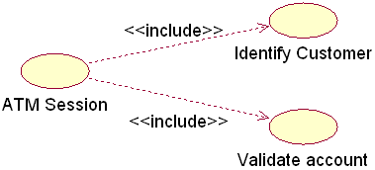
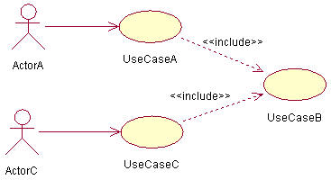
用例图
Notes:
包含关系有位置属性，也就是说，在基用例的行为序列体中的恰当的位置插入包含。当执行基用例到达该位置的时候，用例实例执行包含用例，随后继续执行基用例。位置是隐含的。另外，包含用例只执行一次。

Slide 19
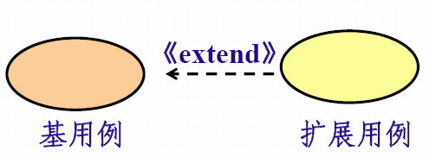
用例图
扩展(extend)关系的基本含义与泛化关系类似，但是对于扩展Use Case有更多的规则限制，即基本的Use Case必须声明若干“扩展点” (extension point)，而扩展Use Case只能在这些扩展点上增加新的行为。
基用例是可以独立于扩展用例存在的，只是在特定的条件下，它的行为可以被另一个用例的行为所扩展。

Slide 20
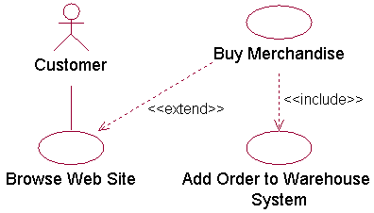
扩展关系和包含关系的例子
base use case
(对包含关系)
extension use case
(对扩展关系)
base use case
(对扩展关系)
inclusion use case
(对包含关系)

Slide 21
关系的比较
 | 特点
包 含 | 若一个用例包含一段定义良好且有可能用于其它场合的动作序列或几个用例都有共同的一段动作序列，可把该动作序列定义成一个包含用例。 基本用例没有包含用例是不完整的。 使用时，基本用例无条件调用包含用例。
扩 展 | 对于在某些条件下，或可选情况下的一段动作序列，可定义为扩展用例。 基本用例本身是完整的。 使用时，基本用例有条件调用扩展用例。
泛 化 | 如果一个用例有几种变体，可使用泛化。

Slide 22

actor，use case的关系类型
关系类型
说明
表示符号
association
关联: actor和use case之间的关系
泛化: actor之间或use case之间的关系
generalization
include
包含: use case之间的关系
extend
扩展: use case之间的关系
说明：使用用例间的关系不要画的太复杂
宁可不表现用例间的关系，也不要让用例间的连线太多，
造成视觉上的障碍。

Slide 23
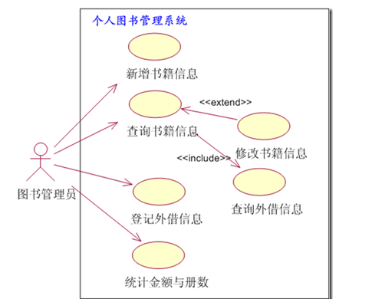
用例图
【描述方式】椭圆表示某个用例；人形符号表示角色
【目的】帮组开发团队以一种可视化的方式理解系统的功能需求

Slide 24
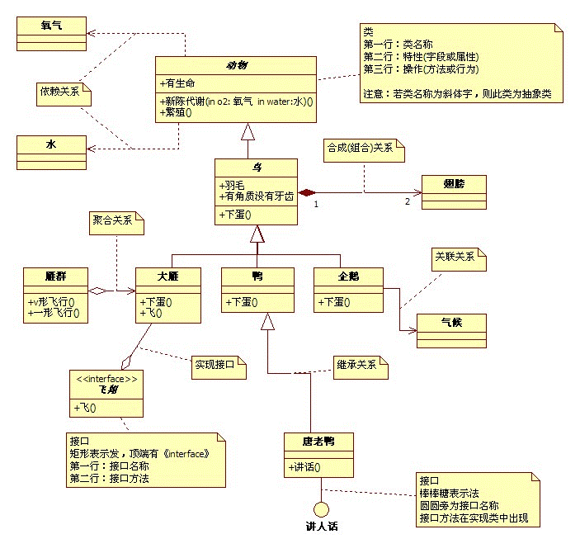
类图
用来定义系统中的类，包括描述类的结构和类之间的关系。类图的主要作用于描述系统的静态结构。

Slide 25
类图
UML中类图实例
接口：空心圆+直线（唐老鸭类实现了‘讲人话’）； 依赖：虚线+箭头（动物和空气的关系）； 关联：实线+箭头（企鹅需要知道气候才迁移）； 聚合：空心四边形+实线+箭头（雁群和大雁的关系）； 合成/组合：实心四边形+实线+箭头（鸟和翅膀的关系）； 泛化/继承：空心三角形+实线（动物和鸟的继承关系）； 实现：空心三角形+虚线（实现大雁飞翔的接口）；

Slide 26
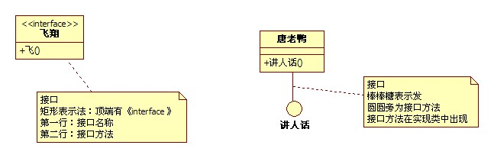
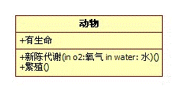
类图
1. 首先看“动物”矩形框，它代表一个类。该类图分为三层，第一层显示类的名称，如果是抽象类就要用斜体显示。第二层是类的特性，通常就是字段和属性。第三层是类的操作，通常是方法和行为。
注意前面的符号，‘+’表示public, ‘—’ 表示private, ‘#’表示protected.
2. “飞翔”矩形框表示一个接口图，它与类图的区别主要是顶端有《interface》显示，第一行是接口名称，第二行是接口方法。接口还有另一种表示方法，俗称棒棒糖表示法，就是唐老鸭类实现了“讲人话”的接口。
interfaceIFly { interfaceIlanguage { voidFly(); void Speak(); } }

Slide 27
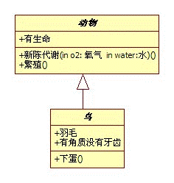
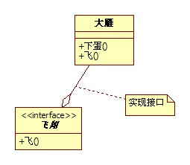
类图
3. 动物，鸟，鸭，唐老鸭他们之间都是继承的关系，继承关系用空心三角形+实现来表示。
classBird:Animal {
//继承动物类 }
class WideGoose:IFly { //实现飞翔接口 }
4.“大雁”实现了“飞翔”接口。实现接口用空心三角形+虚线来表示。（注：下面的图中应为空心三角形）

Slide 28
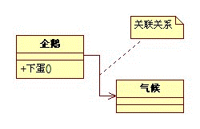
类图
企鹅与气候有很大的关系，企鹅需要“知道”气候的变化，需要“了解”气候规律。当一个类“知道”另一个类时，可以用关联(association)关系。关联关系用实线箭头来表示。
class Penguin :Bird { private Climateclimate;//在企鹅Penguin中，引用到气候Climate对象 }

Slide 29
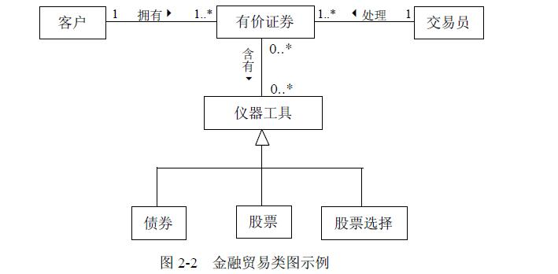
类图class diagram
对静态结构的描述，用来定义系统中类和类之间的关系。
图例：

Slide 30
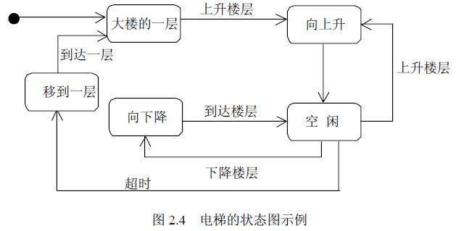
状态图
类所描述事物的补充说明，类所有对象可能具有的状态，以及引起状态变化的事物。
图例：

Slide 31
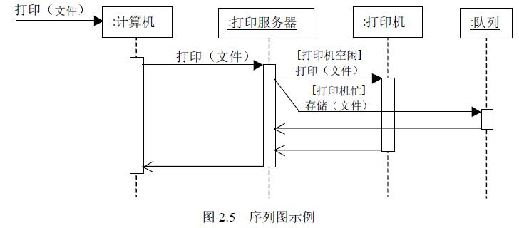
顺序图
反映若干对象之间的动态协作关系，在时间轴上，对象之间是如何交互的。
图例：

Slide 32
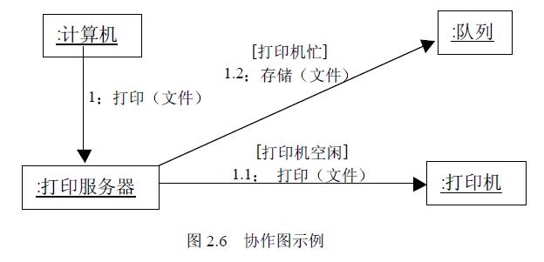
协作图
和序列图作用相同，比序列图多显示了对象和它们之间的关系（上下文关系）。强调时间和序列则选择序列图；强调上下文相关则选择协作图。
图例：

Slide 33
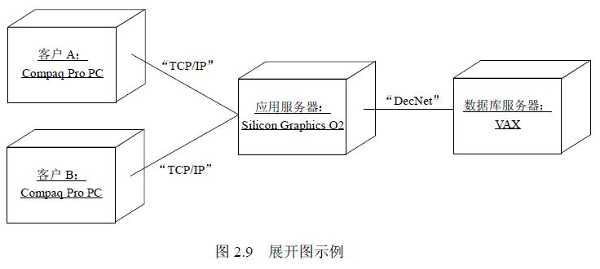
部署图
用来显示系统中软件和硬件的物理构架。
图例：

Slide 34
提问
1、 Use Case和参与者有哪几种关系？
关联 泛化 扩展 包含
2、你安装rational rose了吗？

Slide 35
引用出处
http://blog.csdn.net/xhf55555/article/details/6896316/
http://xhf123456789plain.blog.163.com/blog/static/172880482201192222144421/
http://xhf123456789plain.blog.163.com/blog/static/172880482201192221826110/
http://blog.csdn.net/lovelion/article/details/7843308

Slide 36
分工
PPT制作：祝誉之 元照鑫
资料搜集整理：喻鑫科 周旭豪 邵科

